Slide 1
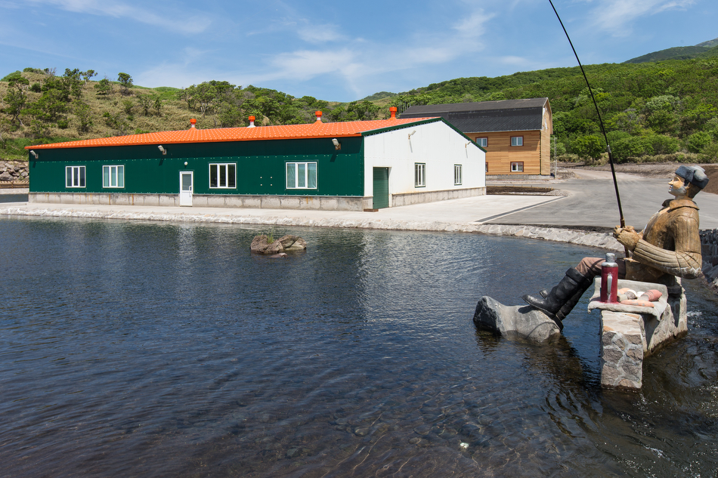
О РОЛИ ИСКУССТВЕННОГО ВОСПРОИЗВОДСТВА
В ФОРМИРОВАНИИ УЛОВОВ ГОРБУШИ
В ВОДАХ ВОСТОЧНОГО САХАЛИНА
ФГБНУ «СахНИРО»
Стекольщикова М.Ю. Акиничева Е.Г.
Палькина О.Н. Батюк Ю.А.

Slide 2
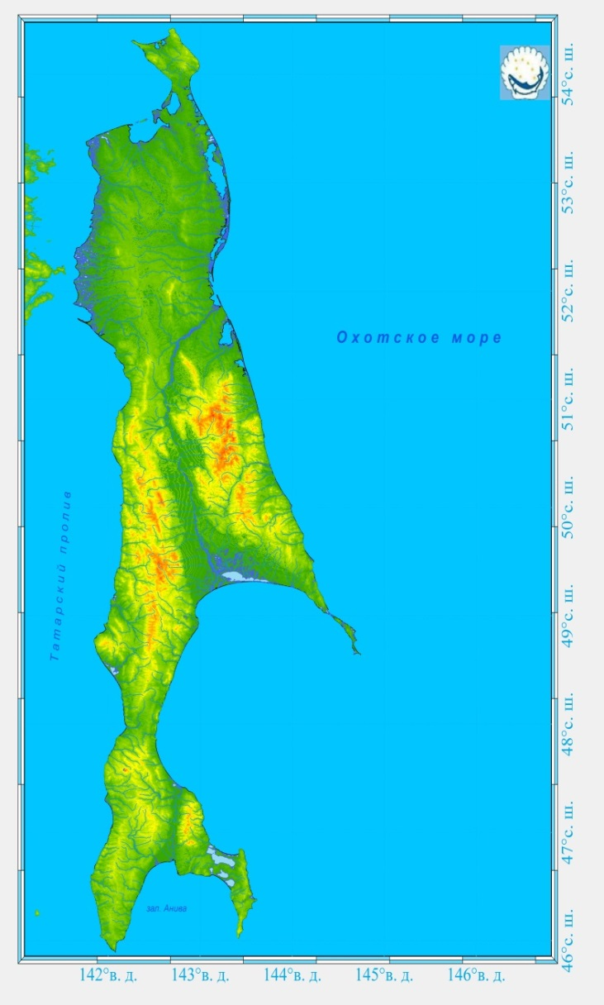
Объёмы выпуска молоди горбуши
с ЛРЗ о. Сахалин в 2009-2015 гг.
- ЛРЗ, участвующие в программе маркирования молоди горбуши
Доля маркированных рыб в выпуске

Slide 3

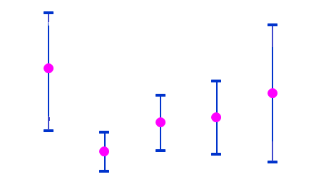
Коэффициенты возврата маркированной горбуши поколения 2012 г. с ± 95% доверительными интервалами
КВ,%
ЛРЗ «Мануй» (1)
1
2
3
4
5
ЛРЗ «Ай» (2)
ЛРЗ
ЛРЗ «Анивский» (4)
ЛРЗ «Монетка» (3)
ЛРЗ «Таранайский» (5)

Slide 4
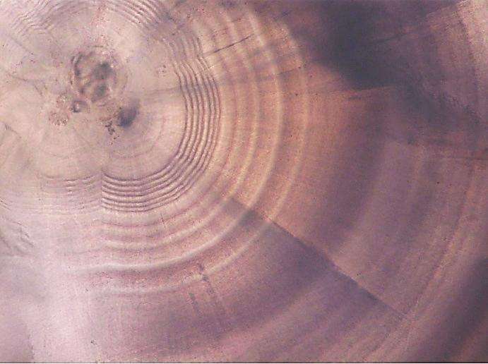
Структура отолитной выборки
(материал собран и обработан совместно со специалистами
ФГУП «Сахалинрыбвод»)
Район сбора материала | 2010 | 2011 | 2012 | 2013 | 2014 | 2015 | 2016
Северо-восточное побережье | ― | 310 | ― | ― | 146 | ― | 879
Зал. Терпения | ― | ― | 1185 | 272 | 786 | ― | 2039
Юго-восточное побережье | ― | 1147 | 1174 | 972 | 4229 | 891 | 1858
Зал. Анива | 4009 | 3073 | 4947 | 2762 | 4491 | ― | 477
Юго-западное побережье | ― | ― | 1174 | ― | 2177 | ― | 135
Итого | 4009 | 4530 | 8480 | 4006 | 11829 | 891 | 5388

Slide 5
Изменение доли рыб с меткой ЛРЗ «Анивский» на протяжении преднерестовой миграции горбуши в прибрежье юго-восточного Сахалина
2012 г.
2016 г.
16.07
01.08
10.08
30.08

Slide 6
Доля маркированных рыб в выборках из уловов ставных неводов в прибрежье восточного Сахалина в 2016 г.
- ЛРЗ «Бахура»
- ЛРЗ «Монетка»
- ЛРЗ «Анивский»
- ЛРЗ «Таранайский»

Slide 7
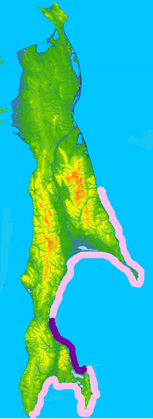
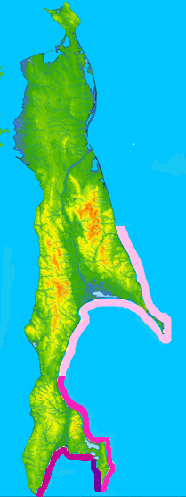

Плотность заводской горбуши в прибрежье восточного Сахалина
min
max
ЛРЗ юго-восточного Сахалина
ЛРЗ восточного побережья зал. Анива
ЛРЗ северо-западного побережья зал. Анива
ЛРЗ «Мануй»
ЛРЗ «Ай»
ЛРЗ «Бахура»
ЛРЗ «Анивский»
ЛРЗ «Таранайский»
ЛРЗ «Монетка»

Slide 8

Доля заводских рыб в вылове горбуши разных районов
восточного Сахалина в 2012-2014, 2016 гг.
Доля заводских рыб в вылове, %
2
3
4
8
7
6
5
1 | 2 | 3 | 4 | 5 | 6 | 7 | 8
Северо-восточный Сахалин | Зал. Терпения |  | Юго-восточный Сахалин |  | Зал. Анива

Slide 9
Коэффициенты возврата заводской горбуши, рассчитанные по результатам идентификации маркированных рыб, %
3,7
2011
2012
2013
2014
2016
Ай
Соколовский

